Slide 1


9-11 классы
Программирование на C++
Презентация занятия
Проект.
занятие 27
2020

Slide 2
Программирование на C++
Теоретическая часть
Проект.
занятие 27
2020

Slide 3




3
Тема: Проект.
ЧТО ТАКОЕ ПРОЕКТ?
inginirium.ru

Slide 4
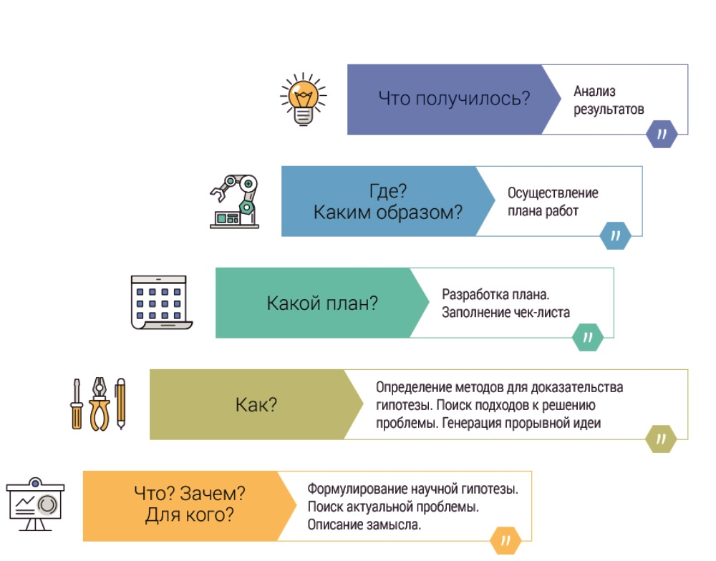
4
Тема: Проект.
Этапы работы над проектом
inginirium.ru

Slide 5
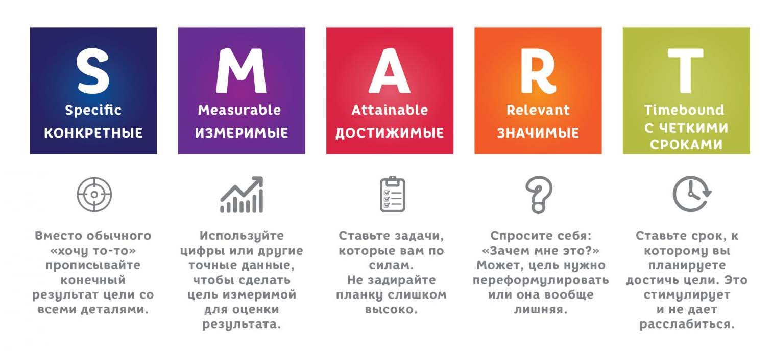
5
Тема: Проект.
Формулируем цель
inginirium.ru

Slide 6
6
Тема: Проект.
Постановка проблемы
Цель проекта
План разработки проекта (по пунктам)
Осуществление плана
Анализ полученных результатов
inginirium.ru

Slide 7
Программирование на C++
Практическая часть
Проект.
занятие 27
2020

